Slide 1
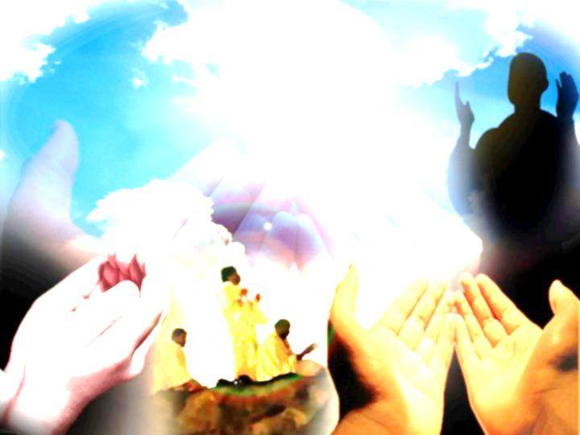
Jabatan hal ehwal agama terengganu
Doa Satu Tuntutan
KHUTBAH MULTIMEDIA
Siri: 28 /2021
13 Zulhijjah 1442H bersamaan 23 Julai 2021M
http://e-khutbah.terengganu.gov.my

Slide 2
Pujian Kepada Allah S.W.T.
الْحَمْدُ ِللهِ
Segala puji-pujian hanya bagi
Allah S.W.T.

Slide 3
Syahadah
وَأَشْــهَـدُ أَنْ لآ إِلَــهَ إِلَّا الله، وَحْدَهُ لاَ شَرِيْكَ لَه، وَأَشْــهَــدُ أَنَّ ا مُحَــمَّدًا عَبْدُهُ وَرَسُوْلُه
Aku bersaksi bahawa sesungguhnya tiada tuhan melainkan Allah, tiada sekutu bagiNya dan juga aku bersaksi bahawa Nabi Muhammad SAW itu adalah hamba-Nya dan Rasul-Nya.

Slide 4
Selawat Ke Atas
Nabi Muhammad S.A.W
اَللَّهُمَّ صَلِّ وَسَلِّمْ عَلَى هَذَا النَّبِيِّ الْكَرِيْمِ سَيِّدِنَا مُحَمَّدٍ وَعَلَى آلِهِ وَصَحْبِهِ وَمَنْ تَبِعَهُمْ بِإِحْسَانٍ ِإلَى يَوْمِ الدِّيْنِ.
Ya Allah, cucurilah rahmat dan sejahtera ke atas junjungan kami Nabi Muhammad S.A.W dan keluarganya serta para sahabatnya dan pengikut baginda sehingga hari pembalasan.

Slide 5
Pesanan Takwa
اِتَّقُوْا اللهَ حَقَّ تُقَاتِهِ وَلا تَمُوْتُنَّ إِلا وَأَنْتُمْ مُسْلِمُوْنَ
Bertakwalah kepada Allah dengan sebenar-benar takwa. Laksanakanlah segala suruhan Allah dan tinggalkanlah segala laranganNya. Jangan sekali-kali kamu mati melainkan kamu berada dalam keadaan Islam

Slide 6
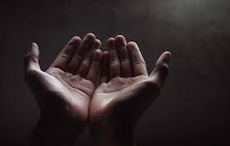
Jabatan hal ehwal agama terengganu
Doa Satu Tuntutan

Slide 7
Kita Manusia Makhluk Yang Lemah
Sehebat mana pun kita, tetap tidak terlepas daripada memerlukan pertolongan Allah yang Maha Esa dan Maha Berkuasa

Slide 9
Tuntutan Berdoa
Kita diperintah agar memperbanyakkan doa kepada Allah s.w.t. setiap masa dan setiap keadaan
Doa itu sendiri merupakan salah satu ibadat yang melambangkan kerendahan diri dan pengabdian diri kepada Allah s.w.t.
Orang yang tidak berdoa kepada Allah adalah dianggap sebagai orang yang sombong

Slide 11
Sabda Rasulullah SAW :
"مَنْ سَرَّهُ أَنْ يَسْتَجِيبَ اللَّهُ لَهُ عِنْدَ الشَّدَائِدِ وَالْكَرْبِ؛ فَلْيُكْثِرِ الدُّعَاءَ فِي الرَّخَاءِ"
Yang bermaksud: Sesiapa yang suka Allah menerima doanya pada masa susah maka hendaklah ia memperbanyakkan doa pada masa senang
( Hadis Riwayat al-Tirmizi )

Slide 12
Jangan menjadi goloangan yang dicela
Kerana hanya berdoa kepada Allah pada masa susah

Slide 14
Kelebihan Berdoa
Doa itu merupakan sunnah para Nabi dan Rasul, kebiasaan para wali dan orang-orang soleh yang sentiasa merendahkan diri kepada Allah
Doa merupakan kunci pintu rahmat dan sebab bagi terangkatnya bala dan musibahnya.
Doa yang diterima oleh Allah boleh menolak Qada’ dan Qadar

Slide 15
Kesimpulan
Merendahkan diri kepada Allah dengan memperbanyakkan berdoa dan beribadat
Pastikan setiap makanan, minuman dan pakaian kita diperolehi melalui sumber yang halal
Semoga hidup kita dilindungi, dirahmati dan diberkati Allah

Slide 17
أعوذ بالله من الشيطان الرجيم
ﯩ ﯪ ﯫ ﯬ ﯭ ﯮ ﯯ ﯰ ﯱ ﯲ ﯳ ﯴ ﯵ ﯶ ﯷ ﯸ ﯹ ﯺ ﯻ
Yang bermaksud:Dan apabila hamba-Ku bertanya padamu tentang Aku maka (jawablah): sesungguhnya Aku amat hampir; Aku perkenankan permohonan orang yang berdoa apabila ia berdoa kepadaKu. Maka hendaklah mereka menyahut seruan-Ku, dan hendaklah mereka beriman kepada-Ku supaya mereka menjadi baik dan betul.

Slide 18
PENUTUP
بَارَكَ اللهُ لِيْ وَلَكُمْ فِيْ القُرْءَانِ الْعَظِيْم،
وَنَفَعَنِيْ وَإِيَّاكُمْ بِاْلأَيَاتِ وَالذِّكْرِ الْحَكِيْمِ،
وَتَقَبَّلَ مِنِّيْ وَمِنْكُمْ تِلاَوَتَهُ، إِنَّهُ هُوَ السَّمِيْعُ الْعَلِيْمُ،
أَقُوْلُ قَوْلِيْ هَذَا وَأَسْتَغْفِرُ اللهَ الْعَظِيْمَ لِيْ وَلَكُمْ وَلِسَائِرِ الْمُسْلِمِيْنَ وَالْمُسْلِمَاتِ، فَاسْتَغْفِرُوْهُ
إِنَّهُ هُوَ الْغَفُوْرُ الرَّحِيْم

Slide 19
Doa Antara Dua Khutbah
Aamiin Ya Rabbal Aalamin..
Tuhan Yang Memperkenankan Doa Orang-orang Yang Taat, Berilah Taufik Kepada Kami
Di Dalam Mentaatimu, Ampunilah Kepada
Mereka Yang
Memohon Keampunan.
Aamiin

Slide 20
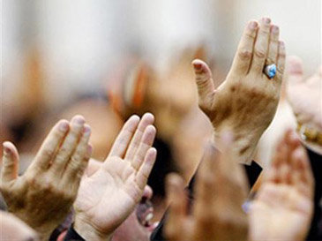
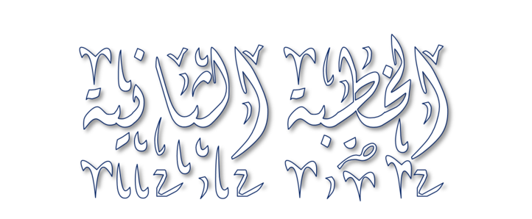

Slide 21
Pujian Kepada Allah S.W.T.
الْحَمْدُ لِلَّهِ
Segala puji-pujian hanya bagi
Allah S.W.T.

Slide 22
Syahadah
وَأَشْهَدُ أَن لاَّ إِلَهَ إِلاَّ اللهُ وَحْدَهُ لَا شَرِيْكَ لَهُ،
وَأَشْهَدُ أَنَّ سَيِّدَنَا مُحَمَّدًا عَبْدُهُ وَرَسُوْلُهُ
Dan aku bersaksi bahawa sesungguhnya tiada tuhan melainkan Allah Yang Maha Esa, dan aku bersaksi bahawa junjungan kami nabi Muhammad S.A.W adalah hambaNya dan rasulNya.

Slide 23
Selawat Ke Atas
Nabi Muhammad S.A.W
اللَّهُمَّ صَلِّ وَسَلِّمْ وَبَارِكْ عَلَى سَيِّدِنَا مُحَمَّدٍ
وَعَلَى آلِهِ وَصَحْبِهِ.
Ya Allah, cucurilah rahmat dan sejahtera ke atas junjungan kami Nabi Muhammad S.A.W dan keluarganya serta para sahabatnya.

Slide 24
Pesanan Takwa
اتَّقُوا اللَّهَ فَقَدْ فَازَ الْمُتَّقُوْنَ
Bertaqwalah kamu kepada Allah SWT, maka sesungguhnya berjayalah orang-orang yang bertaqwa.

Slide 25
Memperbanyakkan ucapan selawat dan salam kepada junjungan besar Nabi Muhammad SAW
Seruan
(Surah Al-Ahzab : Ayat 56)
“Sesungguhnya Allah Taala Dan Para MalaikatNya Sentiasa Berselawat Ke Atas Nabi (Muhammad).
Wahai Orang-orang Beriman! Berselawatlah Kamu
Ke Atasnya Serta Ucapkanlah Salam Sejahtera Dengan Penghormatan Ke Atasnya Dengan Sepenuhnya”.

Slide 26
Selawat

Slide 27
اللَّهُمَّ اغْفِرْ لِلْمُؤْمِنِيْنَ وَالْمُؤْمِنَاتِ، وَالمُسْلِمِيْنَ وَالْمُسْلِمَاتِ الأَحْيَاءِ مِنْهُمْ وَالأَمْوَات،
إِنَّكَ سَمِيْعٌ قَرِيْبٌ مُجِيْبُ الدَّعَوَات.

Slide 28
اللَّهُمَّ ادْفَعْ عَنَّا الْبَلاءَ وَالْوَبَاءَ وَالْفَحْشَاءَ مَا لا يَصْرِفُهُ غَيْرُكَ

Slide 29
اللَّهُمَّ إِنَّا نَعُوذُ بِكَ مِنَ البَرَصِ وَالْجُنُونِ وَالْجُذَامِ وَمِن سَيِّئِ الأَسْقَامِ.
اللَّهُمَّ اشْفِ مَرْضَانَا وَارْحَمْ مَّوْتَانَا، وَالْطُفْ بِنَا فِيمَا نَزَلَ بِنَا

Slide 32
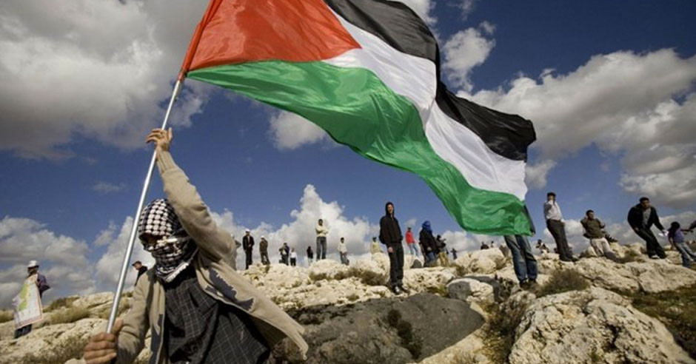
DOA …
“Ya Allah turunkanlah hukumanMu atas kaum Yahudi yang melakukan kezaliman dengan membunuh saudara-saudara kami kaum muslimin di Palestin, Ya Allah hukumlah mereka sesungguhnya mereka tak mampu melemahkanMu,”
“Ya Allah selamatkan lah saudara-saudara kaum muslimin yang lemah di Palestin, teguhkan iman mereka dan bantulah mereka, Ya Allah sayangi dan kasihilah mereka dan keluarkanlah mereka dari penindasan musuh- musuh mereka,”

Slide 33
رَبَّنَا آتِنَا فِي الدُّنْيَا حَسَنَةً وَفِي الآخِرَةِ حَسَنَةً وَقِنَا عَذَابَ النَّارِ.
وَصَلَّى اللهُ عَلىَ سَيِّدِنَا مُحَمَّدٍ وَعَلىَ آلِهِ وَصَحْبِهِ وَسَلَّمْ. وَالْحَمْدُ للهِ رَبِّ الْعَالَمِيْنَ.
Ya Allah …
Kami Telah Menzalimi Diri Kami Sendiri
Dan Sekiranya Engkau Tidak Mengampunkan Kami Dan Merahmati Kami Nescaya Kami Akan Menjadi Orang Yang Rugi.
Tiada Tuhan Melainkan Engkau Maha Suci Engkau Sesungguhnya Kami Di Kalangan Orang-orang
Yang Menzalimi Diri.
Ya Allah…
Kurniakanlah Kepada Kami Kebaikan Di Dunia Dan Kebaikan Di Akhirat Serta Hindarilah Kami Dari Seksaan Neraka.

Slide 34
عِبَادَ اللهِ!
اُذْكُرُوْا اللهَ الْعَظِيْمَ يَذْكُرْكُمْ،
وَاشْكُرُوْهُ عَلَى نِعَمِهِ يَزِدْكُمْ،
وَلَذِكْرُ اللهِ أَكْبَرُ، وَاللهُ يَعْلَمُ مَا تَصْنَعُوْنَ

Slide 35
